Slide 1
Swift-Classes and Structures

Slide 2
Classes and Structures
Comparing Classes and Structures
공통점
값(value)을 저장할 프라퍼티 정의
기능성(functionality)을 제공할 메소드 정의
Subscript 정의
초기 상태를 설정하기 위해 초기자(initializer) 정의
기본 기능성을 확대하기 위해 확장될 수 있음
어떤 종류의 표준 기능을 제공하기 위한 프로토콜의 준수

Slide 3
Classes and Structures
Comparing Classes and Structures
차이점 (Classes의 추가 기능)
Inheritance
Type casting
Deinitializers
Reference counting

Slide 4
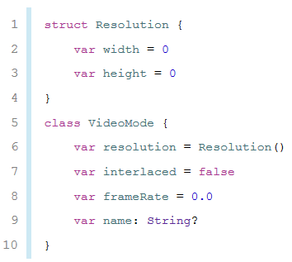
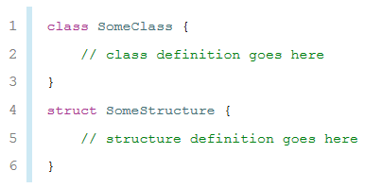
Definition Syntax

Slide 5

Class and Structure Instances
Instance 생성 방법

Slide 6


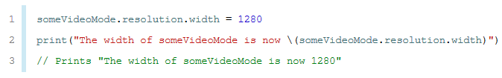
Accessing Properties
Dot 연산자를 이용하여 프로퍼티 접근 가능

Slide 7

Structures and Enumerations Are Value Types
Value type: 값(value)이 변수,상수,함수에 전달될 때 복사됨
Reference type: 복사되지 않음, 해당 instance에 대한 참조
hd와 cinema는 전혀 다른 instance 임

Slide 8
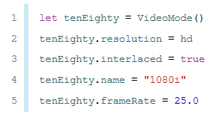


Classes Are Reference Types

Slide 9
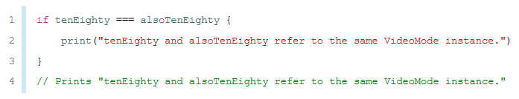
Classes Are Reference Types
Identity Operators
Identical to (===) /* Equal to (==)와 다름 */
Not identical to (!==)

Slide 10
Classes Are Reference Types
Pointers
C언어의 포인터와 유사
But, 메모리에 대한 직접적인 포인터는 아님
*도 사용하지 않음

Slide 11
Choosing Between Classes and Structures
Structures
값에 의한 전달
상대적으로 단순한 데이터 값을 encapsulate 할 경우
상속을 받거나, 상속을 해주기 원하지 않은 경우
Classes
참조에 의한 전달
그 외의 경우에는 대부분 클래스로 생성

